Slide 1

Node.js 1일차
Node.js와 React로
구현하는 웹서비스 개발
박준영
tech@agcweb.co.kr

Slide 2


Slide 3
목차
즉시익명함수 ( 모듈작성패턴 )
콜백 패턴
prototype
Notes:
변수가 겹치기 않게 하기 위한 모듈 작성

Slide 4
즉시실행익명함수
즉시실행익명함수
(immediately-invoked function expression)
함수 선언 + 함수 실행
외부에서 내부 변수에 접근하지 못하게 하기 위해
함수 실행 후 return 문으로 내가 원하는 변수만 제공가능

Slide 5
즉시실행익명함수
function test(){
console.log("my test");
}
test();
(function(){
console.log("my test");
})();
Notes:
선언부 + 실행부 = 즉시 실행 익명 함수

Slide 6
즉시실행익명함수
외부 변수에 영향 받지 않는 예
var test = 20;
(function(){
var test = 10;
console.log(test); // ??
})();
console.log(test); // ??

Slide 7
즉시실행익명함수
필요한 변수만 받는법
var test = (function(){
var a = "1";
return {
b : "2",
c : "3"
};
})();
console.log(test.a); //undefined
console.log(test.b);

Slide 8
즉시실행익명함수
네임 스페이스
(function($){
})(jQuery);
(function(d){ //d로 document 객체 사용
d.write('document 작성');
})(document); //doment객체를 인자로 넘긴다
Notes:
Jquery를 $로 사용 한다

Slide 9
즉시실행익명함수
만약 라이브러리를 만들경우?
(function(){
var test = 10;
window.test = test; //외부로 변수 출력
})();
console.log(test);
Notes:
외부에서도 출력 할수 있도록 하고 싶을때 window.을 활용

Slide 10
즉시실행익명함수
모듈 작성 순서
함수안에서 작성
window 글로벌 변수에 등록

Slide 11
콜백 패턴
목차
콜백패턴이란?
콜백패턴 만들어보기
정해진 개수로 받기
정해지지 않은 수로 받기
다른 외부 함수를 인자로 받기
메서드 체이닝

Slide 12
콜백 패턴
함수가 끈나고 인자로 받은 함수를 실행
간단히 만들어보기
function test(name, title , callback){
this.name = name;
this.title = title;
console.log('call function!');
callback();
}
test( "haha" , "kkk" , function(){
console.log('call callback');
}); //익명함수로 호출함

Slide 13
콜백 패턴
인자를 넣어서 사용해보기
function test(name, title , callback){
this.name = name;
this.title = title;
console.log('call function!');
callback("11111");
}
test( "haha" , "kkk" , function( firstArg ){
console.log(firstArg);
});

Slide 14
콜백 패턴
arguments 변수
함수안의 정해지지 않은 개수의 인수를 받을 수 있음.

Slide 15
콜백 패턴
function test(name, title , callback){
this.name = name;
this.title = title;
console.log('call function!');
callback(1,2,3,4,5,6);
}
test( "haha" , "kkk" , function(){ //호출인자를 받는다
for(var i=0 ; i<arguments.length ; i++){
console.log( i+1 + "번째 = " + arguments[i]);
}
});
Notes:
정해지지 않은 변수를 arguments로 선언

Slide 16
콜백 패턴
익명함수가 아닌 일반 함수로 받기
function test(name, title , callback){
this.name = name;
this.title = title;
console.log('call function!');
callback(1,2,3,4,5,6);
}
function outCallBack(){
console.log('outer callBack');
}
test( "haha" , "kkk" , outCallBack );

Slide 17
메서드 체이닝
메서드 체이닝
메서드안 함수를 이어서 사용
ex) $('#myUid').fadeIn().fadeOut().fadeIn().fadeOut();
구현법
return this; //본인을 리턴한다.

Slide 18
메서드 체이닝
예시)
function a(){
console.log('a call');
return this;
}
function b(){
console.log('b call');
return this;
}
a().b();

Slide 19
메서드 체이닝
응용
https://nodejs.junyoung.me/method-chaining/

Slide 20
prototype
목차
prototype
prototype 활용
(jQuery플러그인 제작)
Object.create( )

Slide 21
prototype
용어
constructor | 생성자
prototype | 프로토타입
instance | 객체생성, 인스턴스화

Slide 22
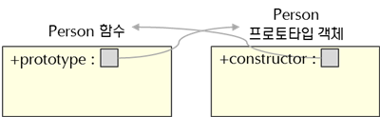
prototype
prototype 이란?
function 생성시 prototype객체 생성
인스턴스 생성시 참조
프로퍼티(X)

Slide 23
prototype
자세히는 함수는 프로토타입참조
프로토타입은 함수 참조 계속해서 가르킨다.
생성자 -> prototype -> 생성자 -> prototype -> 생성자 ->prototype -> ….. ( 순환구조 )
function Car
prototype
Car
Notes:
서로서로 참조를 하고 있다

Slide 24
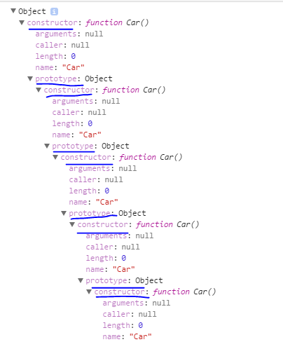
prototype
function Car(){ }
console.log(Car.prototype);

Slide 25
prototype
객체 생성후 prototype 링크
function Car(){ }
var myCar = new Car();

Slide 26
prototype
서로 참조하고 있는 관계
function Car
prototype
Car
객체 생성시 생성자가
prototype
참조
myCar

Slide 27
prototype
객체를 생성하면 생성한곳의 prototype 을 참고하게된다.
function이 정의되면 prototype 객체를 참조하고 있다.

Slide 28
prototype
function Car(){ }
var myCar = new Car();
console.log(myCar.constructor===Car);
//생성자는 Car와 완전히 같다
console.log(myCar.constructor.prototype===Car.prototype);
//myCar의 생성자가 가르키는 prototype은 Car의 prototype

Slide 29
prototype
순환관계 예시
console.log(myCar.constructor===myCar.constructor.prototype.constructor);

Slide 30
prototype
prototype 은 공유하는 객체
function Car(){ }
var myCar1 = new Car();
var myCar2 = new Car();
Car.prototype.color ="red";
console.log(myCar1.color);
console.log(myCar2.color);
Car.prototype.color ="blue";
console.log(myCar1.color);
console.log(myCar2.color);

Slide 31
prototype
function Car(){}
var myCar1 = new Car(); //Car의 prototype을 참조함
var myCar2 = new Car(); //Car의 prototype을 참조함
var myCar3 = new Car(); //Car의 prototype을 참조함
Car.prototype.color = "red";
console.log(myCar1.color);
console.log(myCar2.color);
console.log(myCar3.color);
//myCar1, myCar2, myCar3이 같은 protype을 참조하므로
red 출력

Slide 32
prototype
프로퍼티(X)
new 또는 객체가 생성 될 때 참조할 수 있다.
var test = { aa : 111 }; //리터럴로 객체생성
test.prototype.bb = 222; //문법에러
console.log(test.bb);

Slide 33
prototype
property 출력해보기
function Car(){
// 프로퍼티
this.name = "첫번째";
this.title = "타이틀"
}
Car.prototype.pro1 = "val1";
Car.prototype.pro2 = "val2";
var myCar = new Car();
var myCar = new Car();
var prop;
for(prop in myCar){
// hasOwnProperty 함수는 prototype인지 확인하는 함수
if(myCar.hasOwnProperty(prop)){
console.log(prop + " = "+ myCar[prop]);
}
}

Slide 34
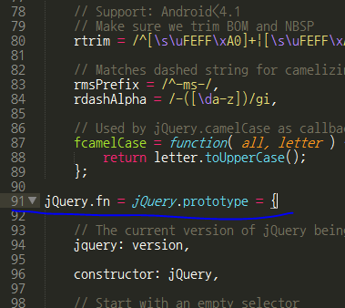
jQuery 플러그인 만들기
jQuery 소스를 본다.
jQuery.fn = jQuery.prototype
외부에서 jQuery.fn 으로 prototype에 접근
할수 있게 만듬
Notes:
기존 jquery에 내가 원하는 함수를 추가해서 사용이 가능하다
예)
Jquery.Prototype.함수 이런식으로 추가가 가능

Slide 35
jQuery 플러그인 만들기
$.fn.changeColor = function(){
$(this).css('color', "red");
};
$.fn.함수명
https://nodejs.junyoung.me/jquery-expand-1/

Slide 36
jQuery 플러그인 만들기
셀렉터 전체 적용
$.fn.changeColor = function(){
// 하나 하나씩 다 적용 each
this.each(function(){ // this = jQuery객체
var $dom = $(this); //this = dom
$dom.css("color","red");
});
};

Slide 37
jQuery 플러그인 만들기
클릭후 색 바꾸는 예제
https://nodejs.junyoung.me/jquery-expand-2/

Slide 38
jQuery 플러그인 만들기
모듈 배포해보기 – 함수부분만 빼서 파일을 작성한다
<script type="text/javascript" src="jquery-changeColor.js"></script>
<script type="text/javascript">
(function($){
$(document).ready(function() {
$('#clickDiv , #secondDiv').changeColor();
});
})(jQuery);
</script>

Slide 39
Array 객체 확장
Array의 prototype을 추가해보기
https://nodejs.junyoung.me/array-object-expand/

Slide 40
Q & A
Q & A
궁금하신점 있으시면 자유롭게 질문주세요.

Slide 41
Object.create()
Object.create()
객체 생성
new 키워드가 Java와 비슷하고, 자바스크립트 프로토타입 기반 프로그래밍 (https://ko.wikipedia.org/wiki/프로토타입_기반_프로그래밍) 과 맞지 않다고, Object.create() 선호
필드는 필드 따로, 공유하는 부분은 prototype으로 처리
Notes:
오직 프로토타입만 바라볼수있도록 함

Slide 42
Object.create()
Brower support IE8이하
if (!Object.create) {
Object.create = function (o){
function F() {}
F.prototype = o;
return new F();
}
}
Notes:
object.가없던시절

Slide 43
Object.create()
사용법
var myCar = Object.create(Car.prototype);
매개변수로 prototype 넘겨줌

Slide 44
Object.create()
변수 접근
function Car(){
this.name = "내차";
this.title = "타이틀"
}
Car.prototype.move = function(){
console.log(this.name + " 이동" );
};
var myCar = Object.create(Car.prototype);
myCar.move(); //undefined

Slide 45
Object.create()
name property는 접근되지 않는다?
prototype관련변수만 가져오므로 그 외의 변수는 따로 셋팅해야됨

Slide 46
Object.create()
Object.create로 생성시 prototype공유하고 필드로 접근가능
두번째 인자에 접근 가능하게 설정

Slide 47
Object.create()
function Person(){
this.name = "hello";
}
Person.prototype.speack = function(){
console.log(this.name + " speack");
};
var myMan = Object.create(Person.prototype , {
name : {
value : "myMan", //초기 값 설정
writable : true //쓰기가능 속성설정
}
});
myMan.speack();

Slide 48
Object.create()
var myMan = Object.create(Person.prototype);
Object.defineProperties(myMan ,{
name : {
value : "myMan",
writable : true
}
});
myMan.speack();
Object.defineProperty = 단일 속성 설정
Object.defineProperties = 복수 속성 설정

Slide 49
Object.create()
Object.defineProperty 속성
속성 | 뜻 | 기본값
value | 설정할 값 | undefined
configurable | 속성을 지우거나 속성을 바꿀지 여부 | false
enumerable | for in 에서 나타날지 여부 | false
writable | 속성값 쓰기 가능여부 | false
get | 속성 참조시 참조용으로 호출할 함수 | undefined
set | 속성 설정시 참조용으로 호출할 함수 | undefined

Slide 50
Object.create()
요약
Object.create로 prototype만 연결한다.
그외 변수는 따로 셋팅한다.
property랑 prototype의 변수를 헷갈리지 않는다

Slide 51
Object.create()
prototype을 제외한 나머지 변수할당의 귀찮음
fn.call( 객체명 );

Slide 52
Object.create()
예시 )
function Car(){
this.name = "hyundai";
this.color = "red";
}
Car.prototype.move = function(){
console.log( "Car is " + this.color );
};
var subCar = Object.create( Car.prototype );
Car.call( subCar );
subCar.move();

Slide 53
Object.create()
get ,set 적용해보기
https://nodejs.junyoung.me/defineproperty-get-set/

Slide 54
Q & A
Q & A
궁금하신점 있으시면 자유롭게 질문주세요.

Slide 55


Slide 56
MongoDB
목차
MongoDB 란?
MongoDB 특징
MongoDB 성능
Mac MongoDB 설치
Windows MongoDB 설치

Slide 57
MongoDB란
MongoDB란?
json-style의 document형태로 저장하는 오픈소스 NoSQL 데이터 베이스
C++로 작성

Slide 58
MongoDB란
참고 ) DB는 왜사용하는가?
게시판을 예로 들음

Slide 59
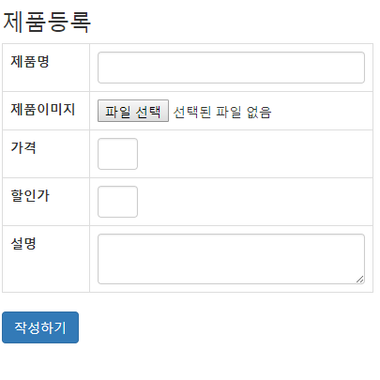
MongoDB란
웹사이트에 글을 작성
작성 누름
DB에 저장

Slide 60
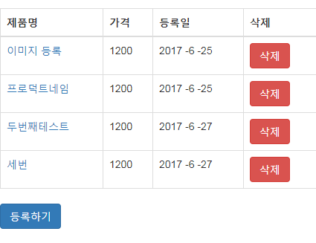
MongoDB란
글을 볼때는?
DB에서 조회
화면에 뿌려줌

Slide 61
MongoDB란
Database –Collection – Document
– Document
–Collection – Document
– Document
Document – Record들의 모음
Collection – Document의 모음

Slide 62
MongoDB란
RDMS랑 용어비교 ( mysql , oracle )
RDBMS | MongoDB
Database | Database
Table | Collection
Row | Document
Column | key / field
Priamary Key | ObjectID

Slide 63
MongoDB
특징
문서지향 데이터베이스
Key Value 저장소
NoSQL
동적 스키마
Notes:
동적스키마중요

Slide 64
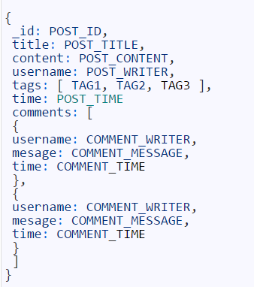
MongoDB
문서지향 , Key value 저장소
{ id : 1 , title : 20 } key와 value가 한쌍으로 삽입
위와 같은 데이터로 document 의 삽입. 하나의 row로 취급.

Slide 65
MongoDB
NoSQL
No SQL ( x )
Johan Oskarsson이 오픈소스 분산 데이터베이스의 토론을 위해 주관한 모임의 이름에서 유래
1. 대용량 웹 서비스를 위하여 만들어진 데이터 저장소
2. 관계형 데이터 모델을 지양하며 대량의 분산된 데이터를 저장하고 조회하는데 특화된 저장소
3. 스키마 없이 사용 가능하거나 느슨한 스키마를 제공하는 저장소

Slide 66
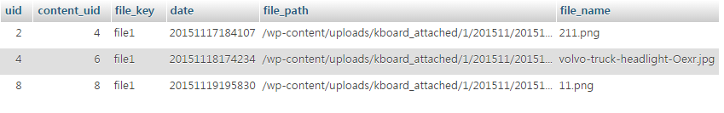
MongoDB
동적 스키마
RDBMS ( mysql , oracle )의 경우 uid, content_uid 처럼 스키마를 고정하고, 데이터 insert시 uid,….,filename의 필드와 매칭
MongoDB 의 경우 필드에 맞추지 않고 , create_date등 입력시 마다 필드를 추가 후 넣기 가능

Slide 67
MongoDB성능
http://www.slideshare.net/WooYeongChoe1/slidshare-mongodbmysqlcrud
MongoDB에서 데이터 입력 ,읽기, 수정, 삭제의 대한 성능을 Mysql과 비교 ( 약 50만개의 데이터로 비교 )

Slide 68
MongoDB성능
요약
 | 속도비교
Insert | MongoDB > Mysql 근소하게
Select | MongoDB > Mysql 연산속도 빠르다
Update | MongoDB > Mysql 최초 쿼리이후 MongoDB가 더 빠르다
Delete | MongoDB > Mysql

Slide 69
Mac MongoDB설치
Homebrew 설치
MongoDB 설치
데이터 저장될 폴더 지정
실행

Slide 70
Homebrew 설치
Homebrew란?
OS X용 패키지 관리자 Apple에서 제공하지 않지만 필요한 패키지를 설치
설치 ( 터미널을 튼다 )
아래 명령어 복사후 실행
/usr/bin/ruby -e "$(curl -fsSL https://raw.githubusercontent.com/Homebrew/install/master/install)"

Slide 71
MongoDB설치
brew install mongodb

Slide 72
data 폴더 생성 및 권한추가
폴더 생성
sudo mkdir –p /data/db
권한추가
sudo chown $USER /data/db
(현재 접속한 사용자명을 자동으로 /data/db폴더에 소유자 권한을 부여해줌)

Slide 73
실행
mongod 입력

Slide 74
Windows MongoDB설치
인스톨러 다운로드후 설치
데이터베이스 폴더 생성
생성한 폴더로 위치 지정
설정파일 생성
서비스에 등록

Slide 75
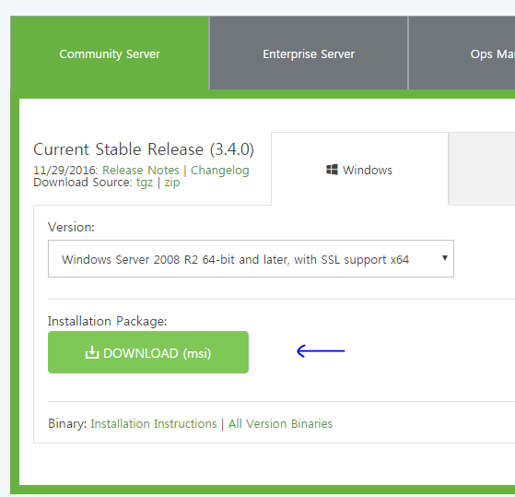
Windows MongoDB설치
인스톨러 설치
다운로드 사이트 방문
http://www.mongodb.org/downloads

Slide 76
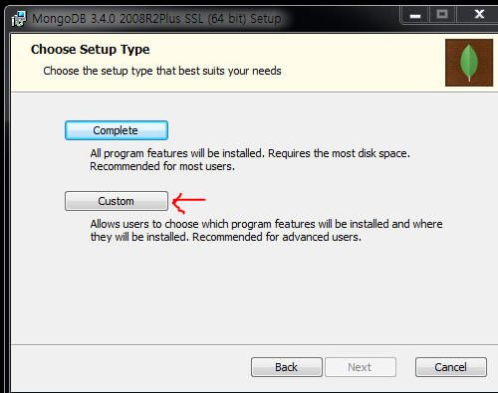
Windows MongoDB설치

Slide 77
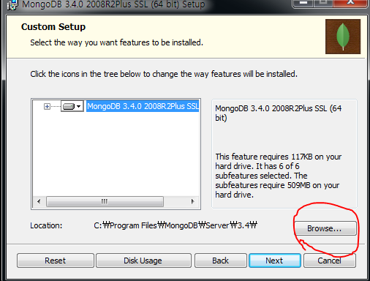
Windows MongoDB설치

Slide 78
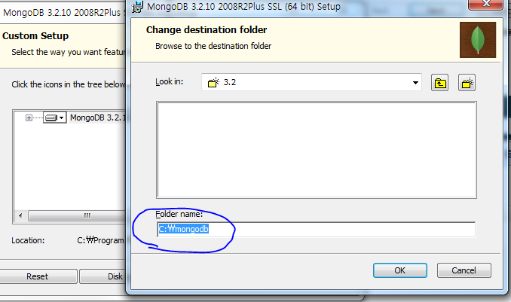
Windows MongoDB설치
인스톨러 실행후
Folder name
C:\mongodb 입력

Slide 79
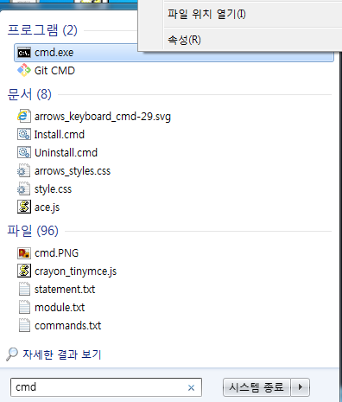
Windows MongoDB설치
데이터 베이스 폴더 생성
관리자 권한으로 cmd실행
윈도 + cmd 마우스 오른쪽 + 관리자 권한 실행

Slide 80
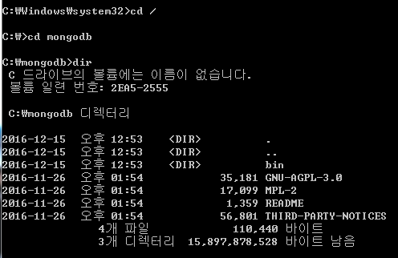
Windows MongoDB설치
폴더 이동
cd /
cd mongodb

Slide 81

Windows MongoDB설치
데이터 베이스 폴더 생성
mkdir data
cd bin
데이터베이스 폴더 지정
mongod.exe –dbpath C:\mongodb\data
Ctrl + C 종료

Slide 82
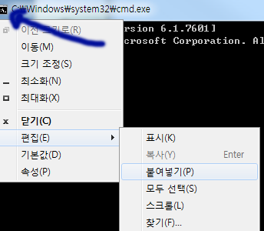
Windows MongoDB설치
! 소스 긁어서 붙일땐 상단 클릭후 붙여넣기

Slide 83
Windows MongoDB설치
설정파일 생성
C:\mongodb 폴더 들어와서 ( cd .. )
mongod.cfg 파일 생성 -> 아래 내용 복사 붙여넣기 삽입
# 데이터베이스 폴더
dbpath = C:\mongodb\data
# mongdb 포트
port = 27017
# 로그 파일
logpath = C:\mongodb\logs\mongo.log

Slide 84
Windows MongoDB설치
로그 폴더 생성
mkdir C:\mongodb\logs

Slide 85
Windows MongoDB설치
서비스 등록하기 ( 윈도우 재시작시에도 백그라운드에서 돌아가게 설정 )
C:\mongodb\bin\mongod.exe -f C:\mongodb\mongod.cfg -install

Slide 86
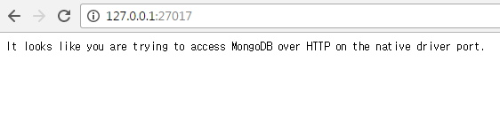
Windows MongoDB설치
서비스 시작하고 멈추기
sc start mongodb
sc stop mongodb
서비스 시작후 http://127.0.0.1:27017/ 주소창입력

Slide 87
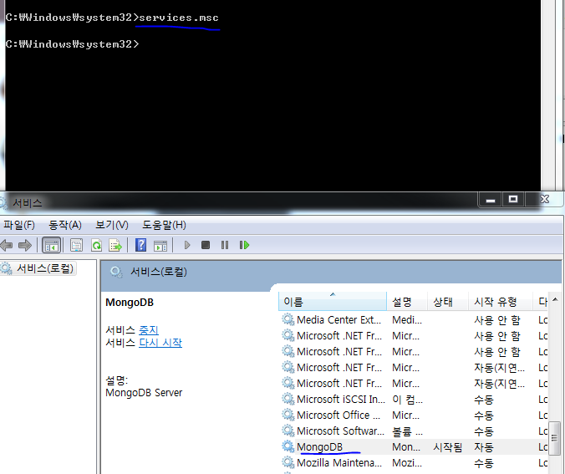
Windows MongoDB설치
등록한 서비스 잘 돌아가는지 확인
services.msc 누르면 나오는 창에서 현재 등록된 서비스가 돌아가는지 확인

Slide 88
Windows MongoDB설치
서비스 삭제 원하면
cmd창 열고 아래 입력
C:\mongodb\bin\mongod.exe -f C:\mongodb\mongod.cfg -remove

Slide 89

robomongo
Notes:
mongod 터미널에 입력하고 robo 실행해야지 connect 감 됨
껏다 켯다해도 계속 실행이 되게 하려면 런치패드 검색해서 자동으로 되도록 해놓으면됨

Slide 90
robomongo 설치
MongoDB 모니터링 툴
https://robomongo.org/
사이트 방문후 다운로드 후 설치

Slide 91
Mac Robomongo 실행시 오류
Mac 사용자의 경우 아래 메시지나오면
확인되지 않은 개발자가 Apple에 등록한 App이 아닙니다.
메시지 나오면 Finder에서 앱 아이콘 Ctrl 누르고 클릭.
메뉴에서 열기 클릭

Slide 92
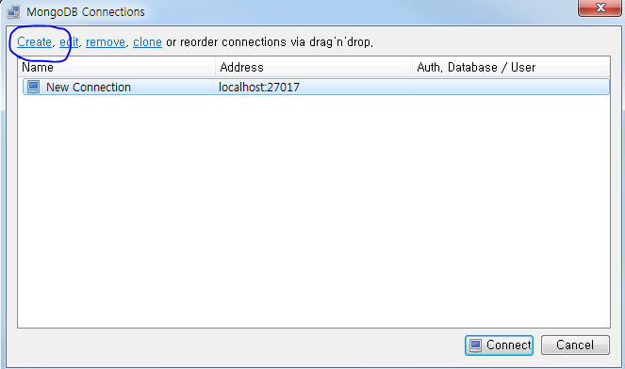
robomongo
실행 후

Slide 93
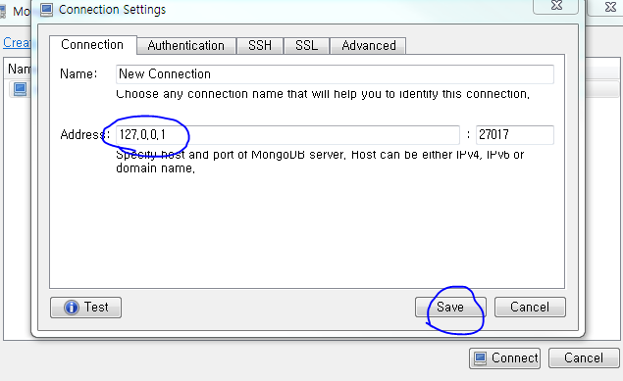
robomongo

Slide 94
MongoDB 연습
Mac
터미널 창에서 mongo
Windows
C:\mongodb\bin 위치로 이동후
mongo
Notes:
새창을 띄어서 실행해야함

Slide 95
MonogoDB 연습
목차
Database생성 및 데이터삽입
find ( 조회 )
sort, skip ( 정렬 )
update( 수정 )
remove ( 삭제 )

Slide 96
MongoDB 연습
Database 선택 ( 생성 )
Collection 생성
Collection 데이터 삽입
Document 확인

Slide 97

MongoDB 연습
use exercise
exercise 라는 Database를 사용
없으면 Database생성

Slide 98

MongoDB 연습
현재 사용하고 있는 DB확인
db
현재 Database 리스트 확인
show dbs

Slide 99
MongoDB 연습
데이터 삽입
db.person.insert({"name": "fastcamplus", "lecture" : "nodejs"});
person collection이 생성되고 한줄이 삽입됨

Slide 100
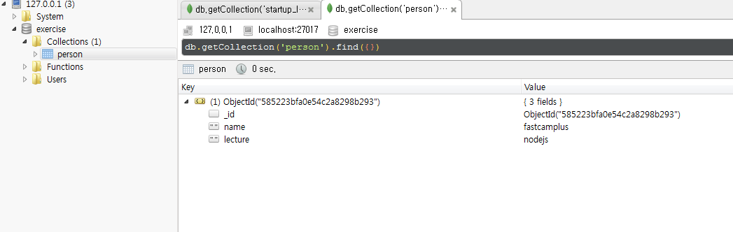
MongoDB 연습
robomongo에서 확인

Slide 101
MongoDB 연습
Database 제거
db.dropDatabase()
ex) db.dropDatabase();

Slide 102
MongoDB 연습
Collection 생성
db.createCollection()
속성 | 설명
capped | true로 하면 용량초과시 오래된 데이터를 덮어버림. size 입력 필수
autoIndex | ObjectID에 indexing적용함
size | Collection의 최대사이즈
max | Collection의 추가할수 있는 최대 갯수

Slide 103
MongoDB 연습
db.createCollection(‘test’,{
capped : true,
size : 2048000
})
collection 확인
show collections
Notes:
개발툴에 복사해서 작은따옴표 다시 입력후 터미널에 복사해야만 실행됨

Slide 104
MongoDB 연습
Collection 삭제
db.콜렉션명.drop()
ex)
db.test.drop()

Slide 105
MongoDB 연습
Collection 생성 및 삽입
db.createCollection("test");
db.test.insert([
{"name": "fastcampus", "lecture": "nodejs"},
{"name": "house", "lecture": "python"},
{"member": "person", "lecture": "python"}
]);
소스긁어 가기 편하게 아래 참조해주세요.
https://nodejs.junyoung.me/mongodb-insert/

Slide 106
MongoDB 연습
find
데이터를 조회해본다
db.콜렉션명.find()
ex) db.test.find();

Slide 107
MongoDB 연습
Document 조회
find
db.콜렉션이름.find( query, projection )
query 조회 조건
projection 보이고 싶은 리스트

Slide 108
MongoDB 연습
연습할 dummy data입력
복사 후 콘솔에 붙여 넣기
board Collection
생성후 데이터 삽입
https://nodejs.junyoung.me/mongodb-dummy-data/
Notes:
테스트 데이터 생성

Slide 109
MongoDB 연습
들어간 데이터 확인
db.board.find()
전체 출력
db.board.find().pretty()
보기좋게 출력

Slide 110
MongoDB 연습
writer가 admin 인 경우 조회
db.board.find( { "writer" : "admin" } ).pretty()
writer가 admin 이고 title 이 “Hello”
db.board.find( { "writer" : "admin" , "title" : "Hello" } ).pretty()
Notes:
db.board.find( { "writer" : "admin" , "title" : "Hello" } ).pretty()

Slide 111
MongoDB 연습
비교연산자
연산자 | 설명
$eq | = 일치하는값
$gt | 큰값
$gte | 크거나 같은
$lt | 작은
$lte | 작거나 같은
$ne | != 일치하지 않는값
$in | 배열안에 속하는 경우
$nin | 배열안에 속하지 않는경우

Slide 112
MongoDB 연습
db.board.find( { "hit" : { $gt : 20 }} ).pretty()
조회수 > 20 조회
db.board.find( { "hit" : { $lt: 20 }} ).pretty()
조회수 < 20 조회
db.board.find( { "hit" : { $gt : 5 , $lt:20 }} ).pretty()
5 < 조회수 < 20

Slide 113
MongoDB 연습
and, or
db.board.find(
{
$and : [
{ "writer" : "admin" },
{ "hit" : { $lt:10 } }
]
}
).pretty()
admin 이면서 조회수 10아래

Slide 114
MongoDB 연습
Projection
원하는 필드만 출력
db.board.find( { } , { "_id": false, "title": true, "content": true } )
Notes:
db.콜렉션이름.find( query, projection )
질문 { } 부분이 쿼리 부분인건가요?
- 일부러 비워둠 내용이 있으면 오류가 발생

Slide 115
MongoDB 연습
MongoDB count
마지막 쿼리문 다음에 count()붙임
db.board.find().count()

Slide 116
MongoDB 연습
sort 정렬
1은 오름차순 -1은 내림차순
db.board.find().sort( { "hit" : -1 }) .pretty()
조회수 많은 순으로 출력

Slide 117
MongoDB 연습
limit
출력 개수 제한
db.board.find().limit(2)

Slide 118
MongoDB 연습
skip
데이터의 시작부분 지정
db.board.find().skip(1)
0번째 제외하고 1번째 부터 출력
Notes:
db.board.find().skip(1)

Slide 119
MongoDB 연습
Data Update
db.collection.update(
조건 ,
데이터
);

Slide 120
MongoDB 연습
db.board.update({ "title" : "test" } , { "content": "content update!" } );
글제목이 test인 경우 안의 글내용 수정

Slide 121
MongoDB 연습
데이터 삭제
db.board.remove( 조건절 )
db.board.remove({ "writer" : "test2" })
글작성자가 test2일 때 삭제

Slide 122
Q & A
Q & A
궁금 하신점 있으시면
자유롭게 질문주세요.

Slide 123
수고하셨습니다.
수고하셨습니다.

